Slide 1
Administration avancée

Slide 2
le backup de Magento
Totale (Système) : Fichier applicatif + BDD + médias
Base de données et médias
Base de données seulement

Slide 3
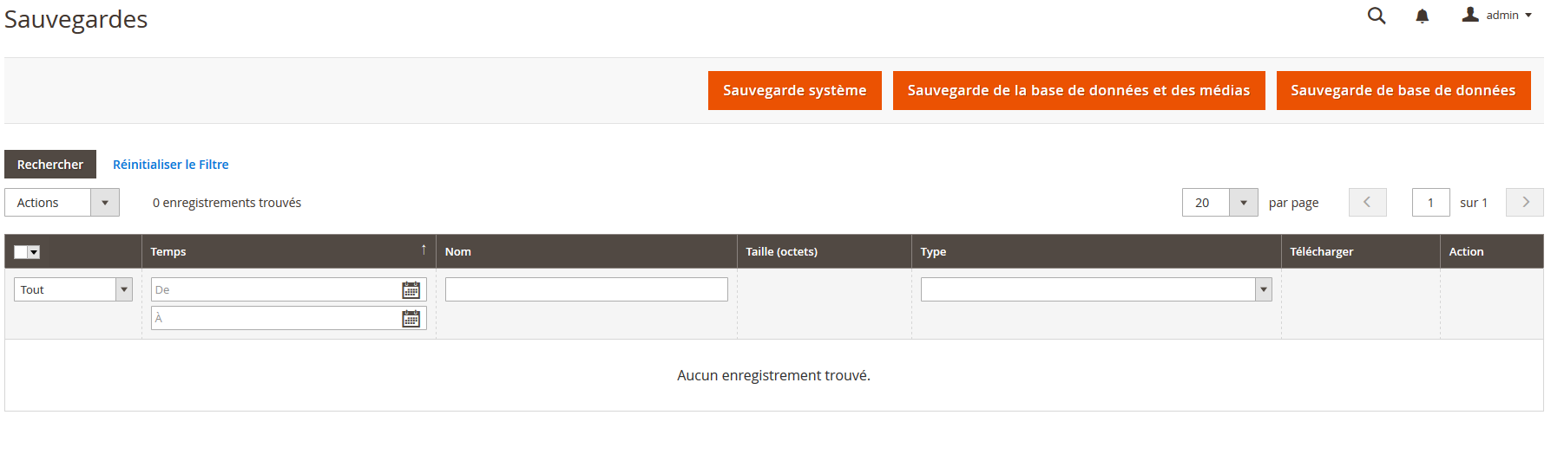
le backup de Magento
Dans System -> Backup

Slide 4
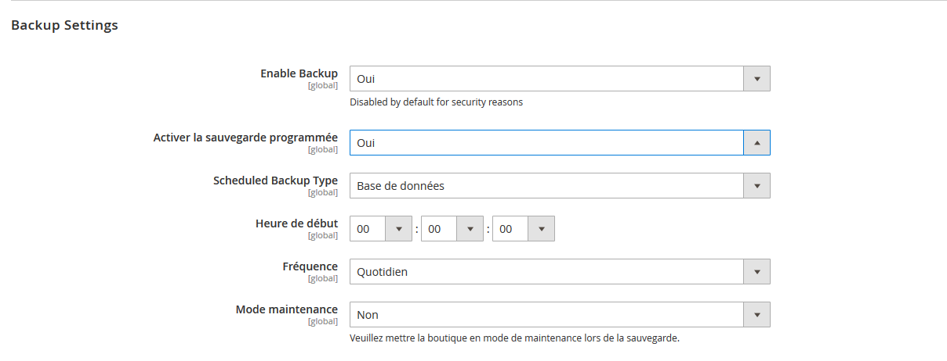
Planification des backups
Dans Store -> Configuration -> Avancé -> Système

Slide 5
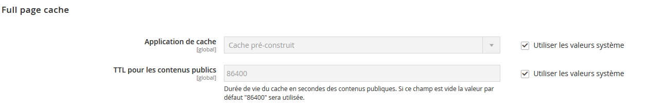
Gestion du cache
Dans Store -> Configuration -> Advance -> Systeme
Puis à configurer dans Systeme -> Cache management

Slide 6
Gestion des indexes
Dans Store -> Configuration -> Advance -> System
Puis à configurer dans Systeme -> Cache management

Slide 7
Atelier
Création d’un backup
Plannification d’un backup régulier

Slide 8
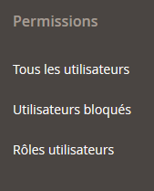

Gestion des utilisateurs
Dans System -> Permissions
Créer des rôles utilisateur
Puis créer les utilisateurs correspondants
Attention ce n’est pas ici qu’on gère les accès aux API

